Slide 1
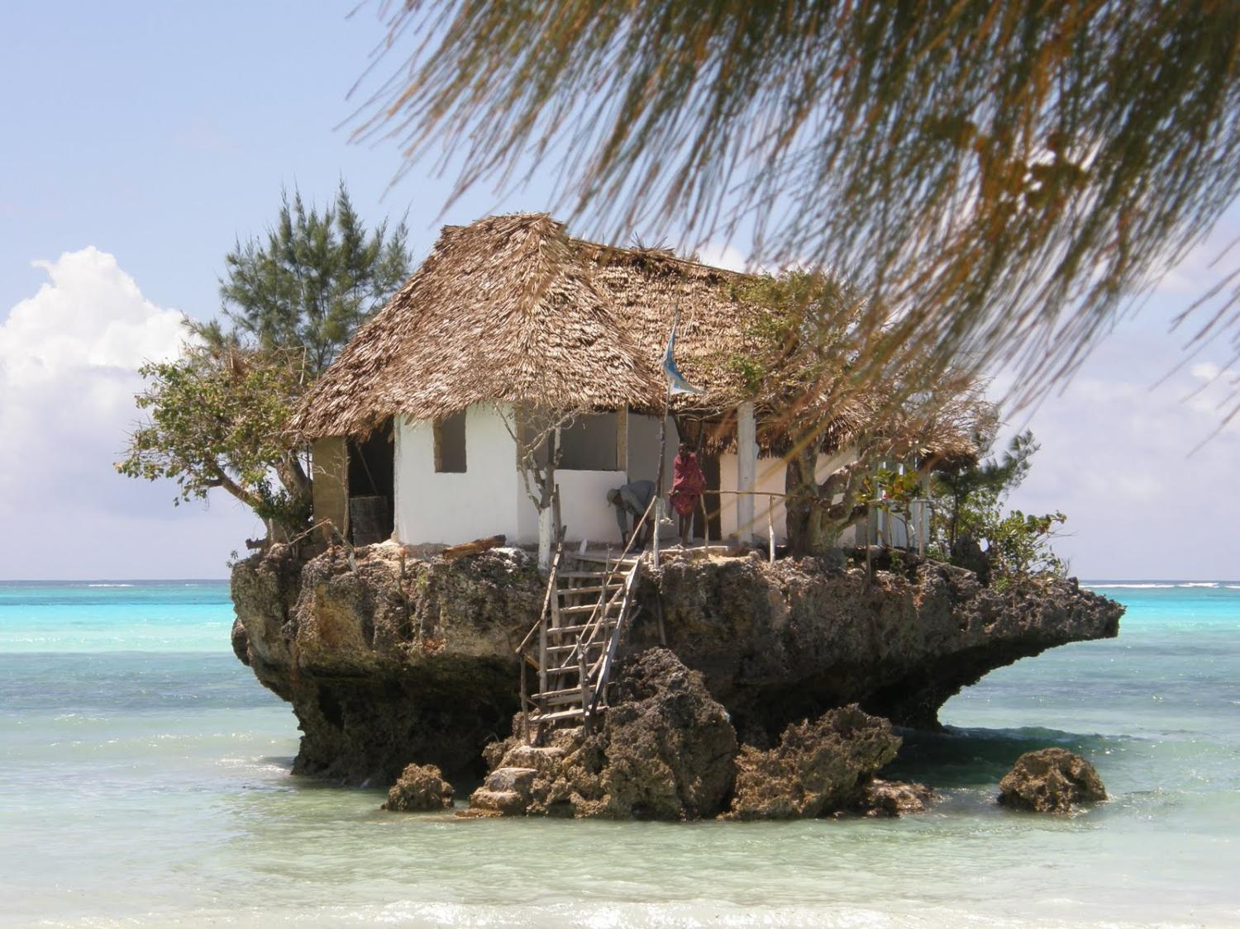
Котел с тригенерацией
Нагрев воды
Отопление
Генерация электричества и холода
НЕЗАВИСИМОСТЬ, ЧИСТЫЙ ВОЗДУХ БЕЗ ДЫМА И МУСОРА
Микро ТЭС для сжигания ТКО с возможностью генерации электричества
Сергей Семенихин
+7 913 7647085, www.bagan.ru
Новосибирск – 2024

Slide 2
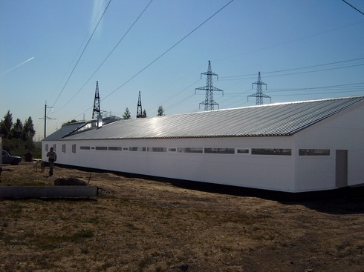
РЫНОЧНАЯ СРЕДА
Рынок когенерационных установок (КГУ) можно классифицировать по потребителям и по виду используемого топлива: твердое (уголь, дрова, пеллеты, бытовой мусор), жидкое и газообразное, а также по уровню вырабатываемой электрической мощности на таких Микро ТЭС:
1. Домашняя, 1-5 квт;
2. Поселковые ТЭС, для школ, учреждений, поликлиник и т.д., 50-500 кВт;
3. Для малого бизнеса (СТО, масло-сыр комбинаты, ЖБИ, дерево обрабатывающие предприятия), 100-1000 квт;
На современном этапе технологического развития цивилизации мы решаем проблему, как энергетической независимости потребителей, так и снижаем загрязнение окружающей среды при использовании мусора в виде дешевого и доступного топлива.
Микро ТЭС – это новый инновационный продукт, который будет востребован в каждой квартире и в доме, что позволит ему стать таким же привычным бытовым прибором, как телевизор, холодильник или микроволновая печь. Вырабатываемую электроэнергию можно использовать в т.ч. и для зарядки личного электромобиля. Можно говорить о создании новой огромной отрасли. Мировой рынок микро-ТЭС оцениваю в 20 млн. шт. в объеме до $100 млрд. в год.
Актуально:
- для отопления и освещения зданий площадью от 50 кв.м до 5000 кв.м. и более. Надежного, т.к. не зависит от стихийных бедствий и чрезвычайных ситуаций.
- для бизнеса, где нужен дешевый технологический пар и электричество: изготовления бетона, пенопласта, переработки овощей и т.д.
- для освоения удаленных территорий.

Slide 3
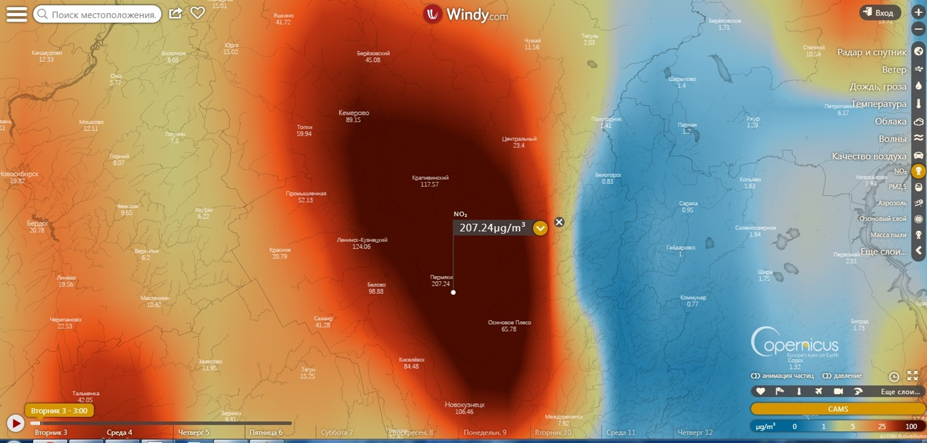
Загрязнение атмосферы Кузнецкого края, где массово сжигается уголь на электростанциях и в частном секторе для отопления.
От наших Микро ТЭС нет черного дыма из труб.
Котёл сжигает твердые коммунальные отходы (ТКО). Утилизация ТКО позволяет, с одной стороны снизить затраты на их утилизацию и загрязнение среды, а с другой стороны позволит превратить их в энергию (тело и электричество), что создаст дополнительные рабочие места на малых предприятиях, оказывающих такие услуги по утилизации бытовых отходов. Так национальную проблему борьбы с мусором можно превратить в коммерческий проект.

Slide 5
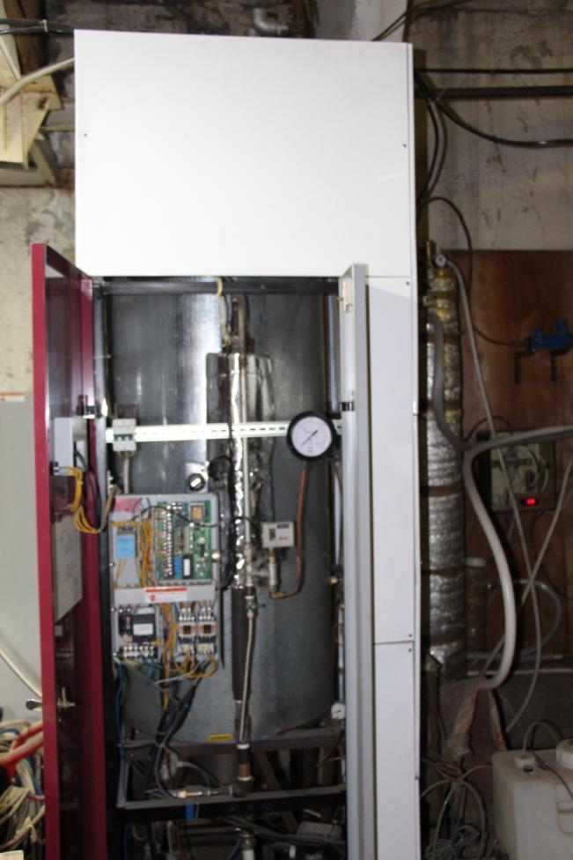
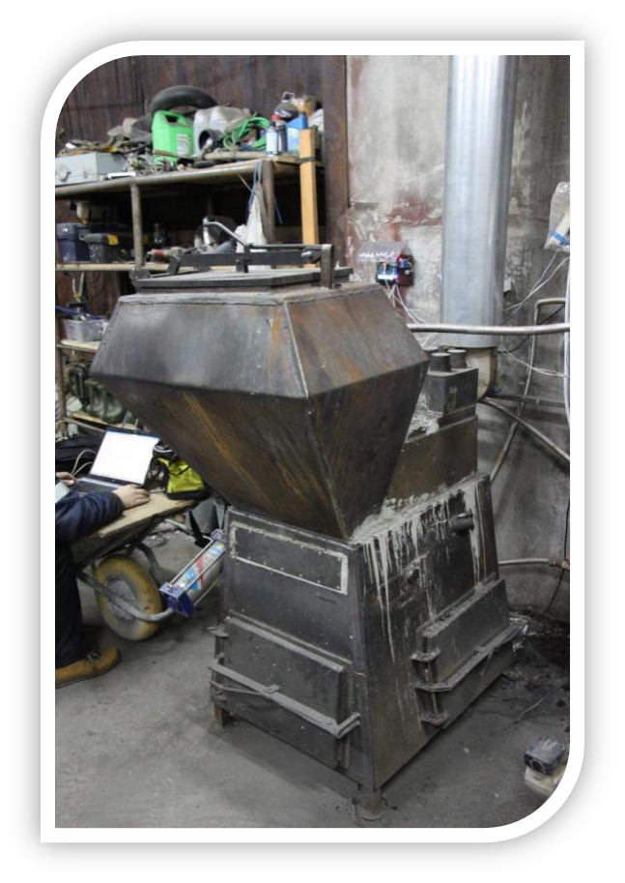
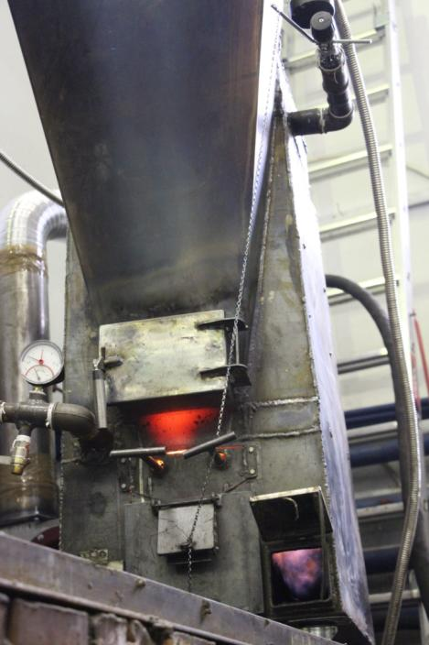
Разработаны, изготовлены и испытаны опытные и промышленные образцы котлов , мощностью от 25 до 500 кВт, работающие на твердом и газообразном топливе, для отопления, нагрева воды, генерации пара, которые могут быть использованы в быту и для малого бизнеса.
УГОЛЬ
газ,дизтопливо
ТВЕРДЫЕ БЫТОВЫЕ ОТХОДЫ

Slide 6
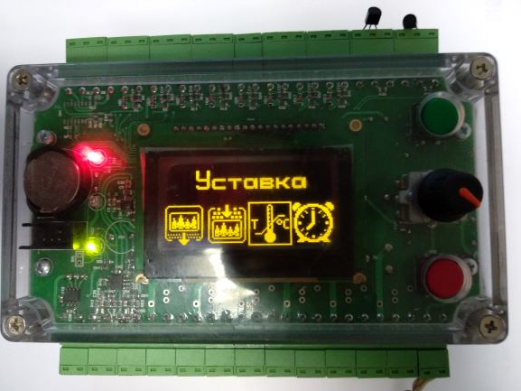
ПРЕИМУЩЕСТВА
В изделиях заложены оригинальные конструкторские и технологические решения, что определяет высокую надежность изделия (25 лет) и низкие эксплуатационные затраты.
Изделие в работе бесшумно, имеет малые габариты и вес. По объему бытовую Микро ТЭС можно сравнить со стиральной машиной.
Разработаны микроконтроллеры для управления котлами, они осуществляют удаленный контроль и управление оборудованием дома.
Микро ТЭС работает на газообразном, жидком и твердом топливе, а также на ТКО, от этого зависят габариты изделия.
Исключены проблемы коксования угля и заклинивание механизмов при попадании крупных камней породы в котел.

Slide 7
В ТЕПЛООБМЕННИКЕ используется такие же решения, как в атомных реакторах.
Это двигатель внешнего сгорания оригинальной конструкции
КПД по топливу более 90%
Генерация электричества и тепла 1 х 3
Снижены габариты теплообменника и его вес
Мощность регулируется в широком диапазоне
Теплообменник «труба в трубе» приспособлен для эффективного отбора тепла. За счет его оригинальной конструкции дымовые газы делают в нем несколько проходов в трубах, отдавая им полностью всю энергию.
Создана простая и эффективная высокотемпературная горелка для твердотопливного котла

Slide 8
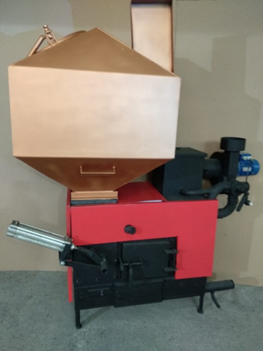
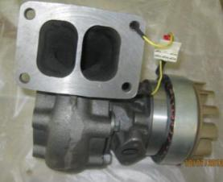
В продаже котлы мощностью до 500 кВт,
с высокотемпературными дымососами, испытан паровой двигатель и турбгенератор для выработки электричества,
выпускается котел утилизатор твердых бытовых отходов.
Турбогенератор
Мультитопливный котел работает на угле и ТБО
Действующие котлы работают под нагрузкой с 2019 г.

Slide 9
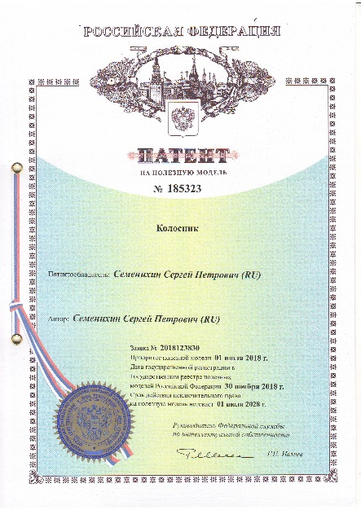
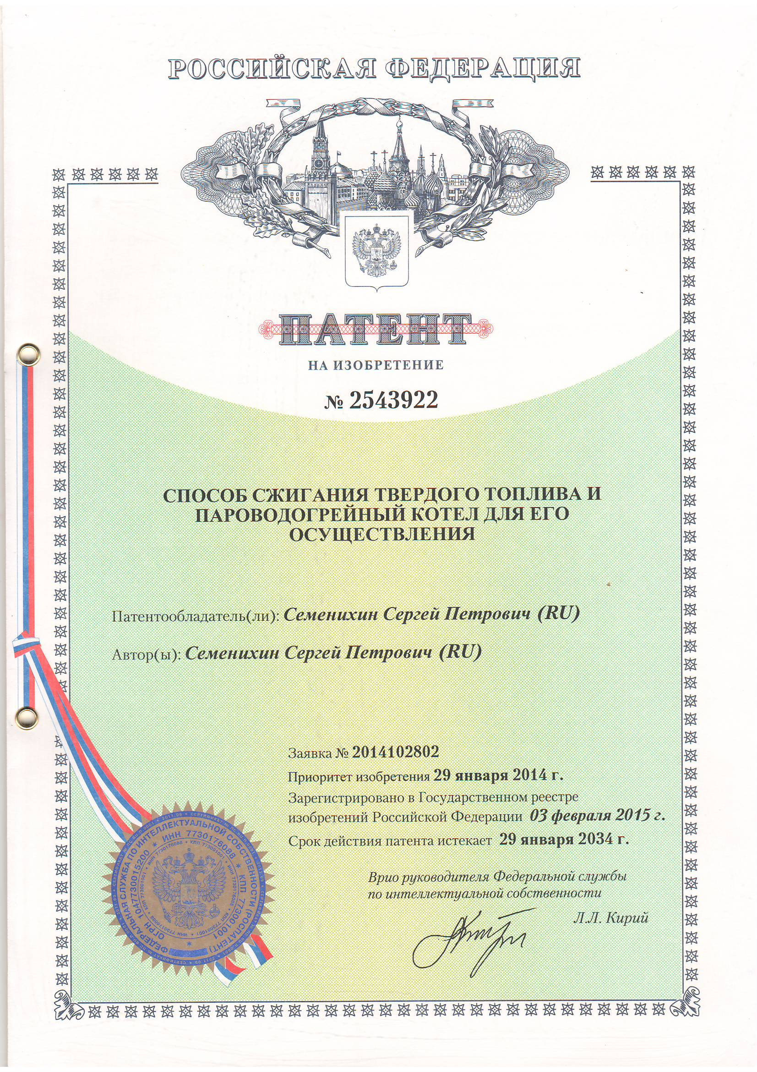
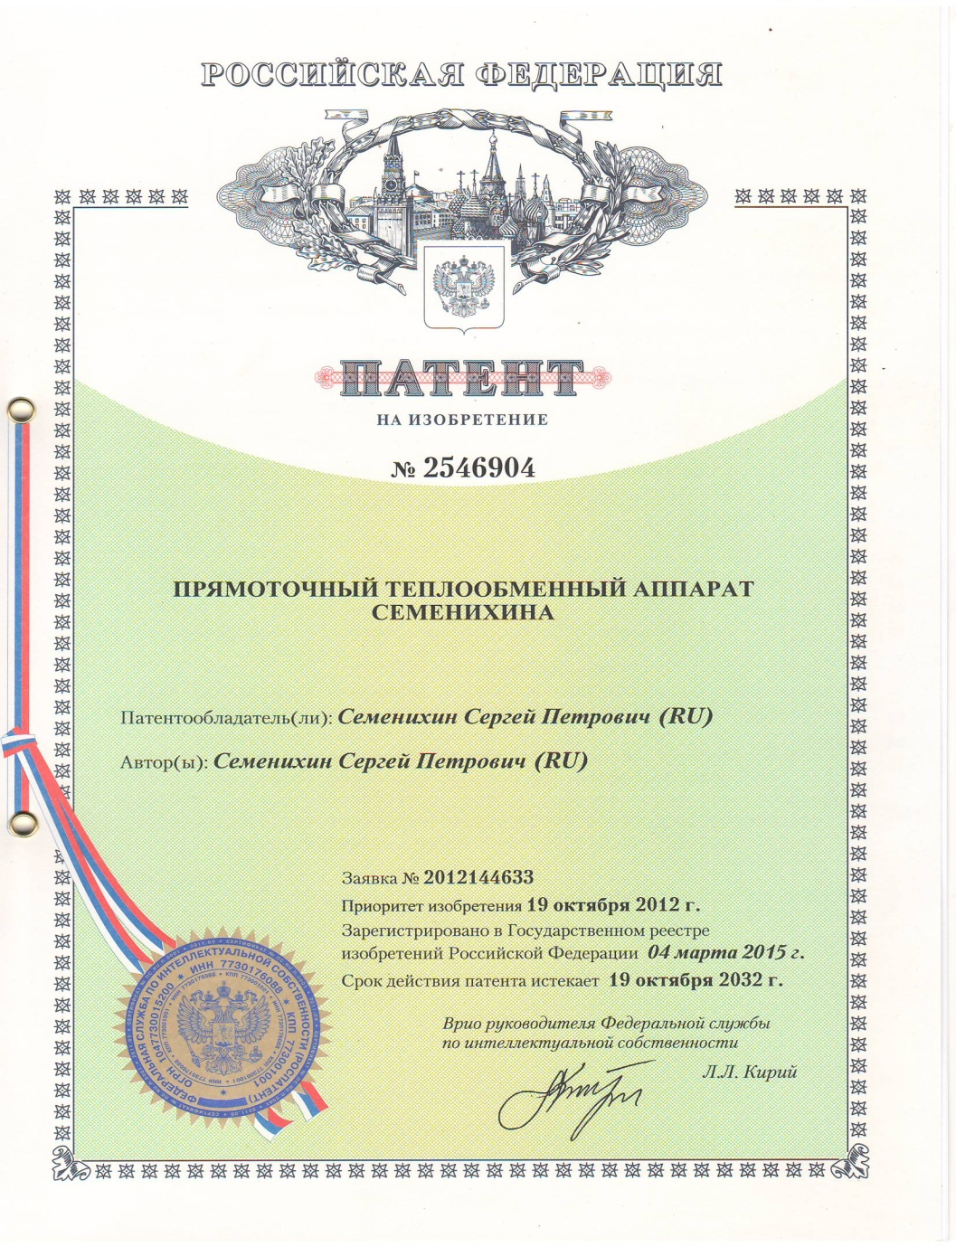
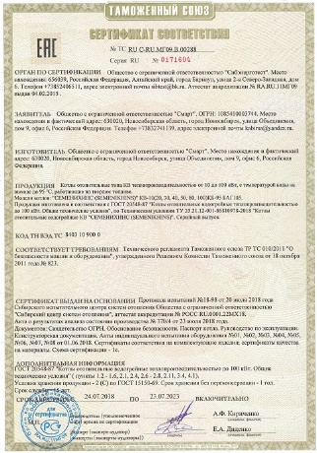
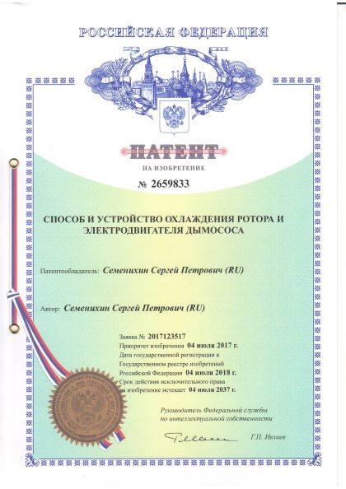
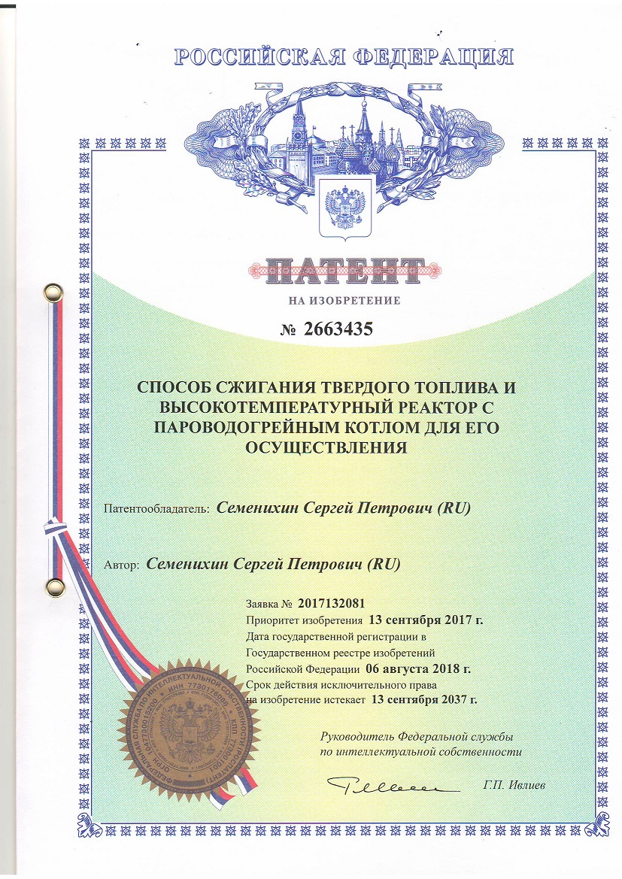
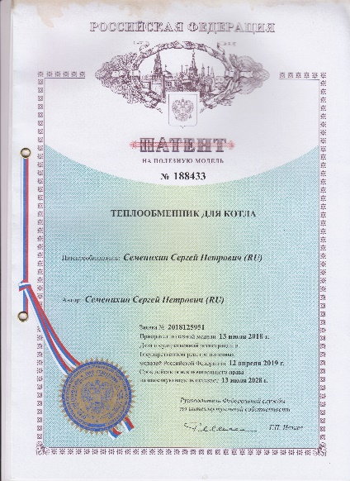
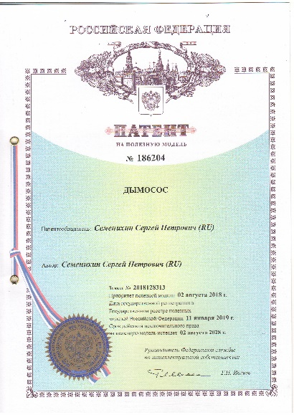
Твердотопливный котел сертифицирован, производится с 2019 г.
Получены патенты на изобретения: « способ сжигания твердого топлива и пароводогрейный котел для его осуществления», «прямоточный теплообменный аппарат Семенихина», «способ и устройство охлаждения ротора и электродвигателя дымососа», « способ сжигания твердого топлива и высокотемпературный реактор с пароводогрейным котлом для его осуществления» и т.д.

Slide 10
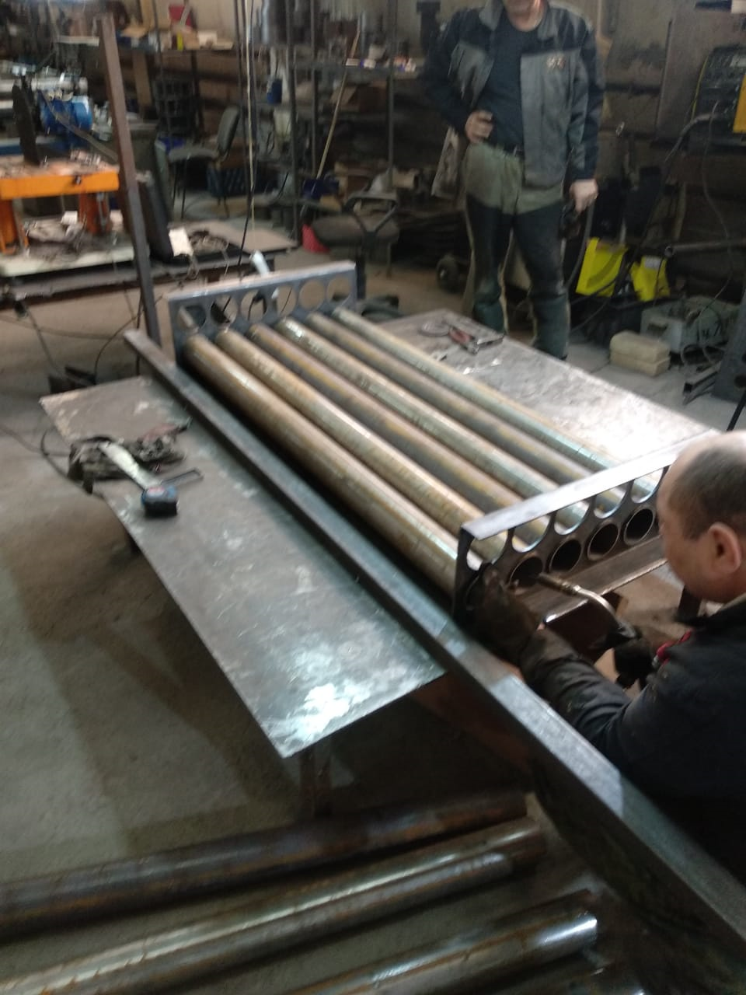
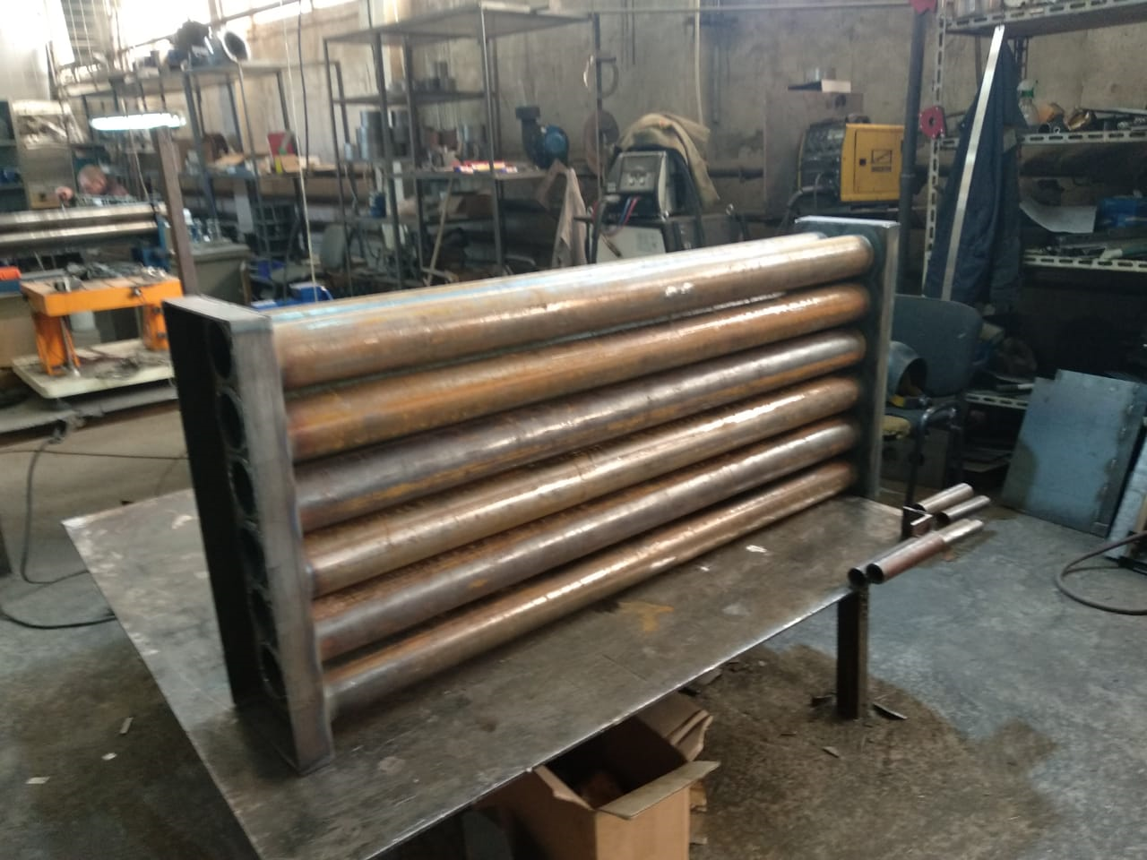
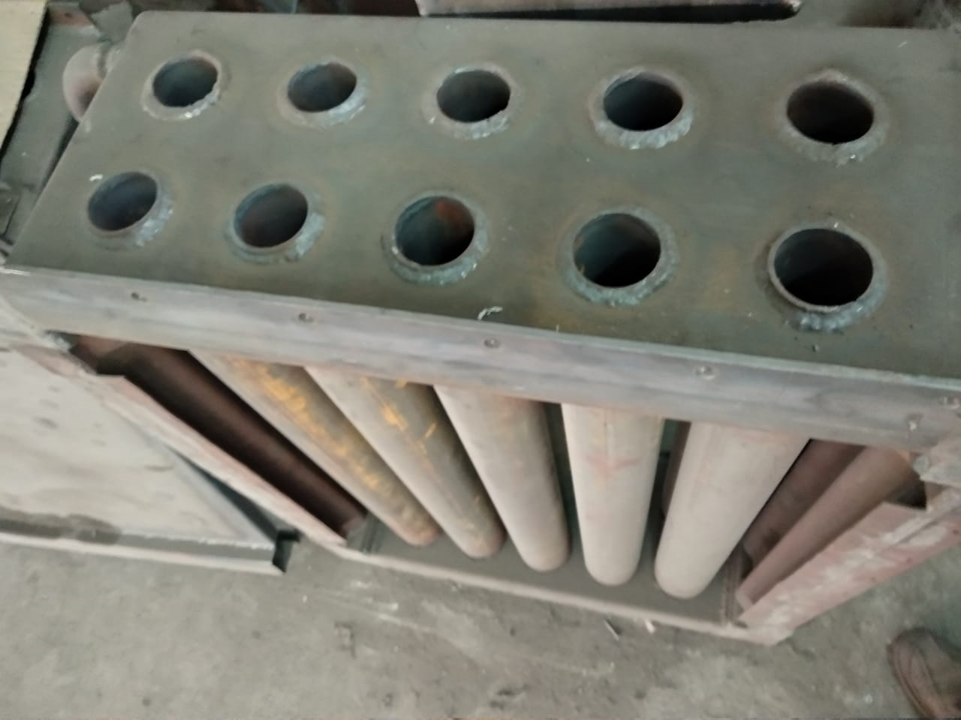
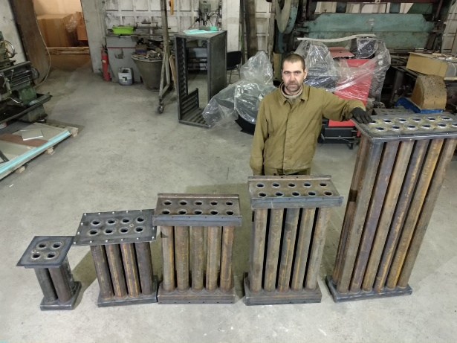
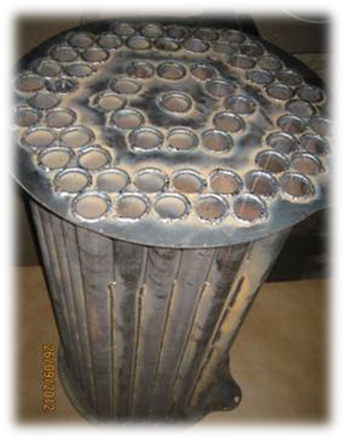
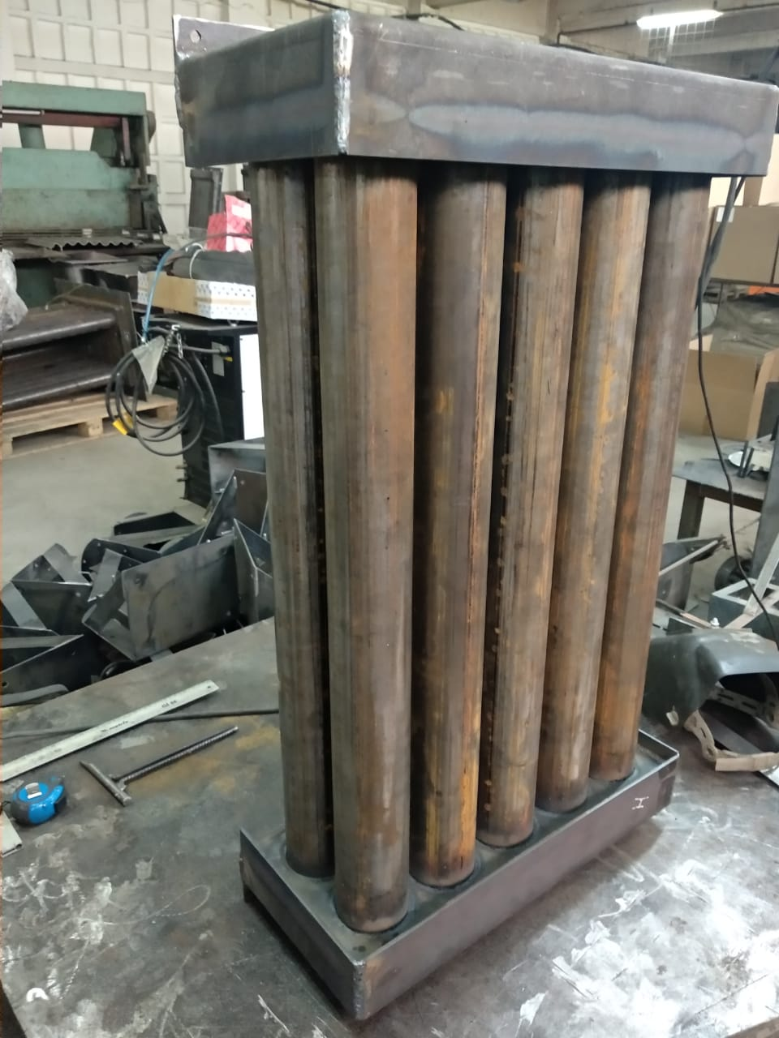
1. ТЕПЛООБМЕННИК
Суть и преимущества перед конкурентами в мире:
Главное – надежность. Взят за основу самый высокотехнологичный теплообменник с ядерного реактора: «труба в трубе», потому как трубы держат очень высокое давление. Такой теплообменник надежен, он дает пар высокого давления и крутит турбогенератор для выработки электричества.

Slide 11
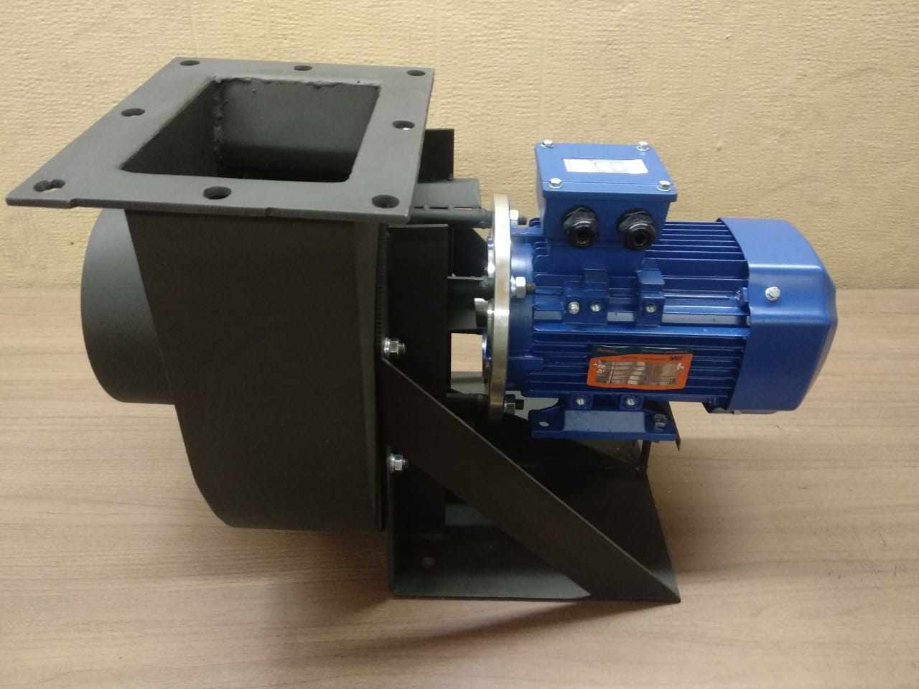
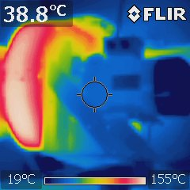
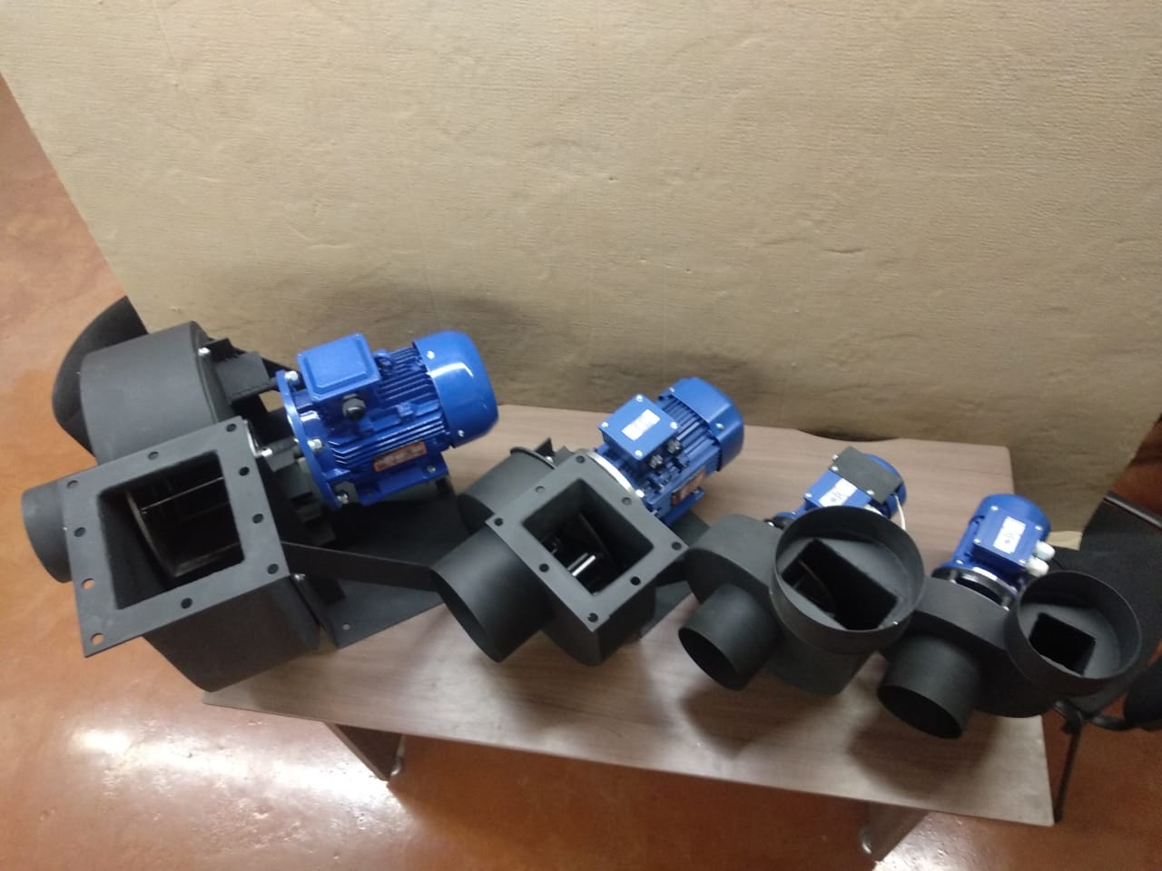
2. ДЫМОСОС
Второе это дымосос, он дает котлу автоматизацию процесса и эффективность. Дымосос:
1. автоматизирует процесс работы котла регулировкой тяги котла по температуре, что исключает постоянный присмотр человека за котлом;
2. исключает черный дым из трубы, а также копоть и сажу т.к. дымосос, как горн в кузнице, резко увеличивает количество кислорода в топке, что обеспечивает высокую температуру (более 1200°С), полное сгорание угля и чистую атмосферу в округе;
3. увеличивает КПД котла, увеличивает мощность котла, исключает попадание дыма в помещение;
4. позволяет котлу топиться при любой погоде, даже когда нет тяги, т.к. он нагнетает воздух в котел принудительно, а дым удаляет через трубу, в которую он и установлен.
5. используются для разогрева до жидкого состояния металлов: свинца, натрия в ядерных реакторах на быстрых нейтронах.
Состоит дымосос из электродвигателя, вращающего крыльчатку в улитке. Отличается дымосос от вентилятора тем, что холодный электродвигатель должен вращать горячую крыльчатку с температурой 120–300℃ и не перегорать. Запатентованные решения исключают передачу тепла от крыльчатки к двигателю, что делает конструкцию дымососа надежной, долговечной! На среднем фото с тепловизора видна горячая крыльчатка и холодный электродвигатель. https://www.youtube.com/watch?v=pNRBRm6cglQ&t=2s)

Slide 12
3. ПОДАЧА ТОПЛИВА
Подача топлива, надежная, котел имеет привод с достаточным усилием, который раздавит не только уголь, но и камень вытолкнет.
Котел сжигает как бурый уголь, так и каменный, а также пеллеты, дрова или твердые бытовые отходы;
Он не требует мелкую фракцию угля, может сжигать куски размерами до 120 мм
Четвертое - колосники не прогорают и не сотрутся, самоохлаждающиеся воздухом или водой.
Пятое - котел не требует постоянной чистки, т.к. установлен трехходовой кран, простой и надежный для поддержания в котле постоянной температуры, выше температуры конденсации смол.
ДВС-20…35%; ГРЭС ­ 45%; ТЭЦ ­60%
КПД котла по топливу более 90%

Slide 13
Экономичен, экологичен, удобен, имеет малый вес и большой бункер
Шестое - экономичный, имеет высокий КПД.
Седьмое - имеет высокотемпературную топку и не загрязняет среду, т.к. нет из трубы черного дыма, экологичен.
Восьмое - удобный в обслуживании, не требует постоянного досмотра и обслуживания, потому что и автоматизирован и топится сам.
Девятое – имеет большой бункер, работает без остановки во время отопительного сезона.
Десятое - легкий и маленький, потому меньше других котлов.
Одиннадцатое – Ремонтопригоден, состоит из отдельных узлов, которые можно со временем починить!!!
ДВС-20…35%; ГРЭС ­ 45%; ТЭЦ ­60%
КПД котла по топливу – 90%

Slide 14
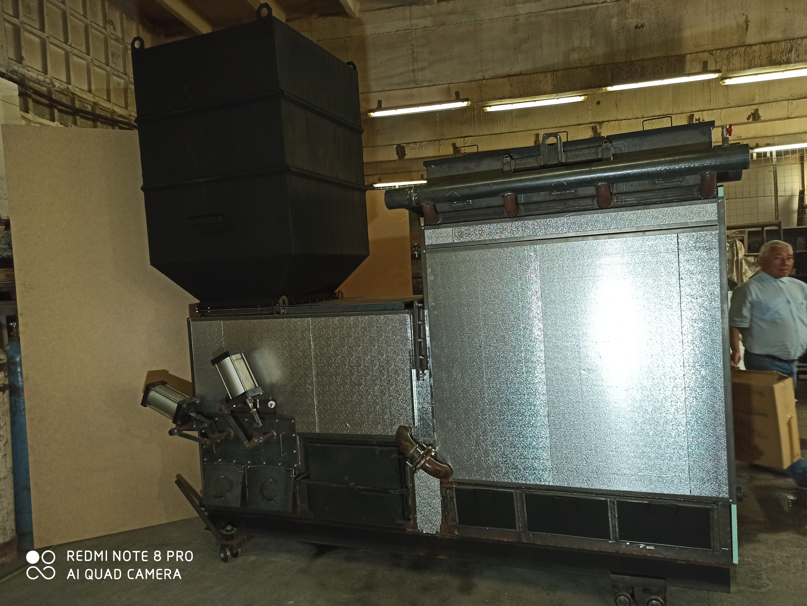
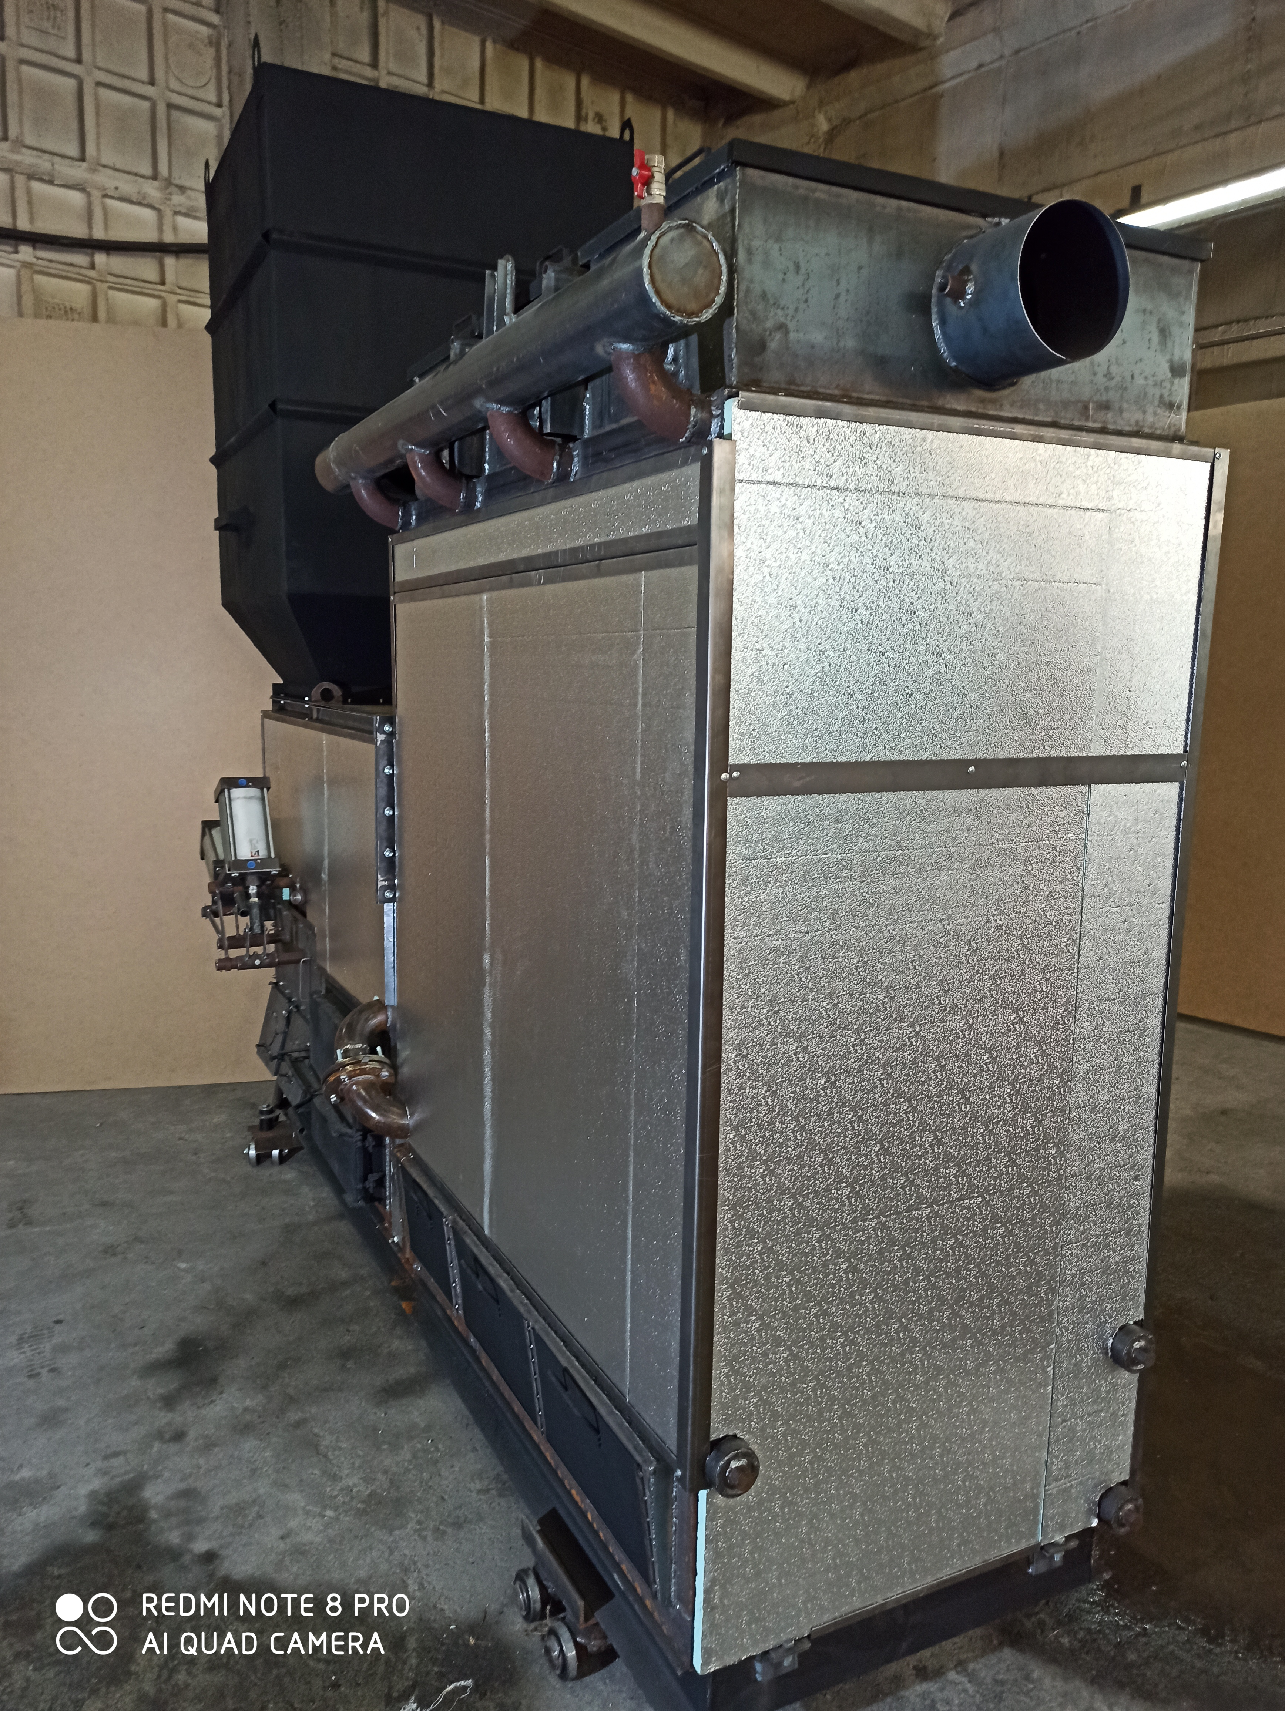
Какой котел лучше?
Имеющиеся на рынке Микро ТЭС можно распределить по нескольким типам, различающимся по способу преобразования топлива в электрическую энергию. Это малые газопоршневые двигатели внутреннего сгорания (ДВС), топливные ячейки (ТЭ), двигатели Стирлинга и паровые двигатели (последние два вида можно объединить как двигатели внешнего сгорания). Прочие способы электрогенерации в КГУ, такие как микротурбины, термоэлектрические технологии и т.д., пока остаются в статусе теоретических и экспериментальных разработок. В настоящее время все серийные Микро ТЭС работают на природном газе, поставляемом по магистральным сетям. КГУ для дома и малого бизнеса на других видах топлива — пеллетах, угле, дровах и т. д. - не производятся.
Наш вариант «всеядной» Микро ТЭС, работающей на мусоре и других видах топлива является новым прорывным продуктом!
Конечно котел СеменихинС

Slide 15
Сравнение
СеменихинС
конкуренты
1 | Цена твердотопливного отопительного котла автомата. | Около 170 тыс.руб. | Стоимость 190-300 тыс. руб.
2 | Надежность | 25 лет гарантия работы котла за счет конструкции теплообменников «труба в трубе» | 5-15 лет срок службы.
3 | Экологические параметры | Отсутствие черного дыма в дымовой трубе | -----
4 | Копоть, сажа, дым | Отсутствуют в котельном помещении | -----
5 | Автоматизация процесса | Полная | Частичная
6 | Вес и габариты отопительного котла | в 1,5 -2 раз легче и меньше в габаритах | ----
ДВС-20…35%; ГРЭС ­ 45%; ТЭЦ ­60%
КПД котла по топливу – 90%
По потребительским свойствам нет аналогов!

Slide 16
Сравнение
СеменихинС
конкуренты
7 | Чистка внутренней поверхности котла | Не требуется | Требуется еженедельно.
8 | Загрузка угля | 300-500 кг и более | Не более 30-100 кг.
9 | Генерация электроэнергии | 2-500 кВт | Максимум 0,05 кВт
10 | Генерация технологического пара | 100-500 кг/час | Отсутствуют
11 | Цена за выработанный кВт/час тепла или электроэнергии | 0,3-0,5 руб. на угле или природном газе | от 2-х до 5-ти рублей
12 | Удаленный контроль и управление | Удаленный доступ по IP адресу через телефон, компьютер. | Отсутствуют
ДВС-20…35%; ГРЭС ­ 45%; ТЭЦ ­60%
КПД котла по топливу – 90%
По потребительским свойствам нет аналогов!

Slide 17
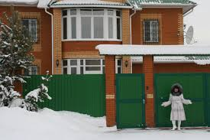
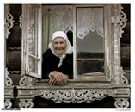
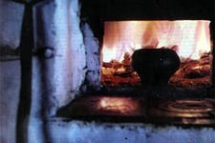
Стоимость энергии в зависимости от источника энергии и расходы на отопление за год в г. Новосибирске (2022 г.)
№ | Наименование | Ед. изм-й | Цена за ед. руб. | кВт в ед | Цена за кВт руб. | Затраты тыс.руб. на отопление 100 м²
1 | Газ природный | м³ | 5,2 | 8,8-11.6 | 0,6 | 12,94
2 | Газ сжиженный | л | 28 | 10 | 2,7 | 70,0
3 | Уголь | кГ | 3,1 | 6 | 0,6 | 33,11
4 | Дизельное топливо | л | 55 | 10 | 3 | 183
5 | Центральное отопление | гКал | 1689.05 | 1163 | 1,26 | 42,25
6 | Электроэнергия | кВт | 3,0 | 1,0 | 3 | 75,0
При использование котла себестоимость тепла снижается до ~0,6 руб/кВт (на угле/газе)

Slide 18
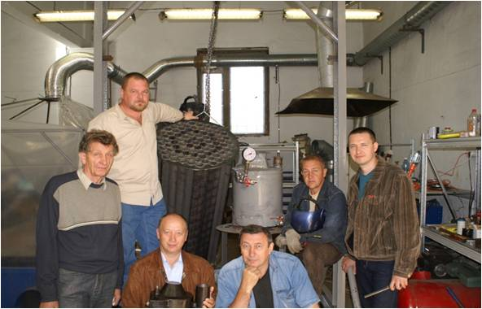
Команда проекта
Исследователи и конструкторы работали на предприятии «ПО «Север» министерства Среднего машиностроения.
С 1991 года по настоящее время в ООО "Баган".
ООО «Баган»
630027 г. Новосибирск, ул. Объединения, 9
т. +7 383 274-11-39, www.bagan.ru, bagan@bagan.ru

